Slide 1
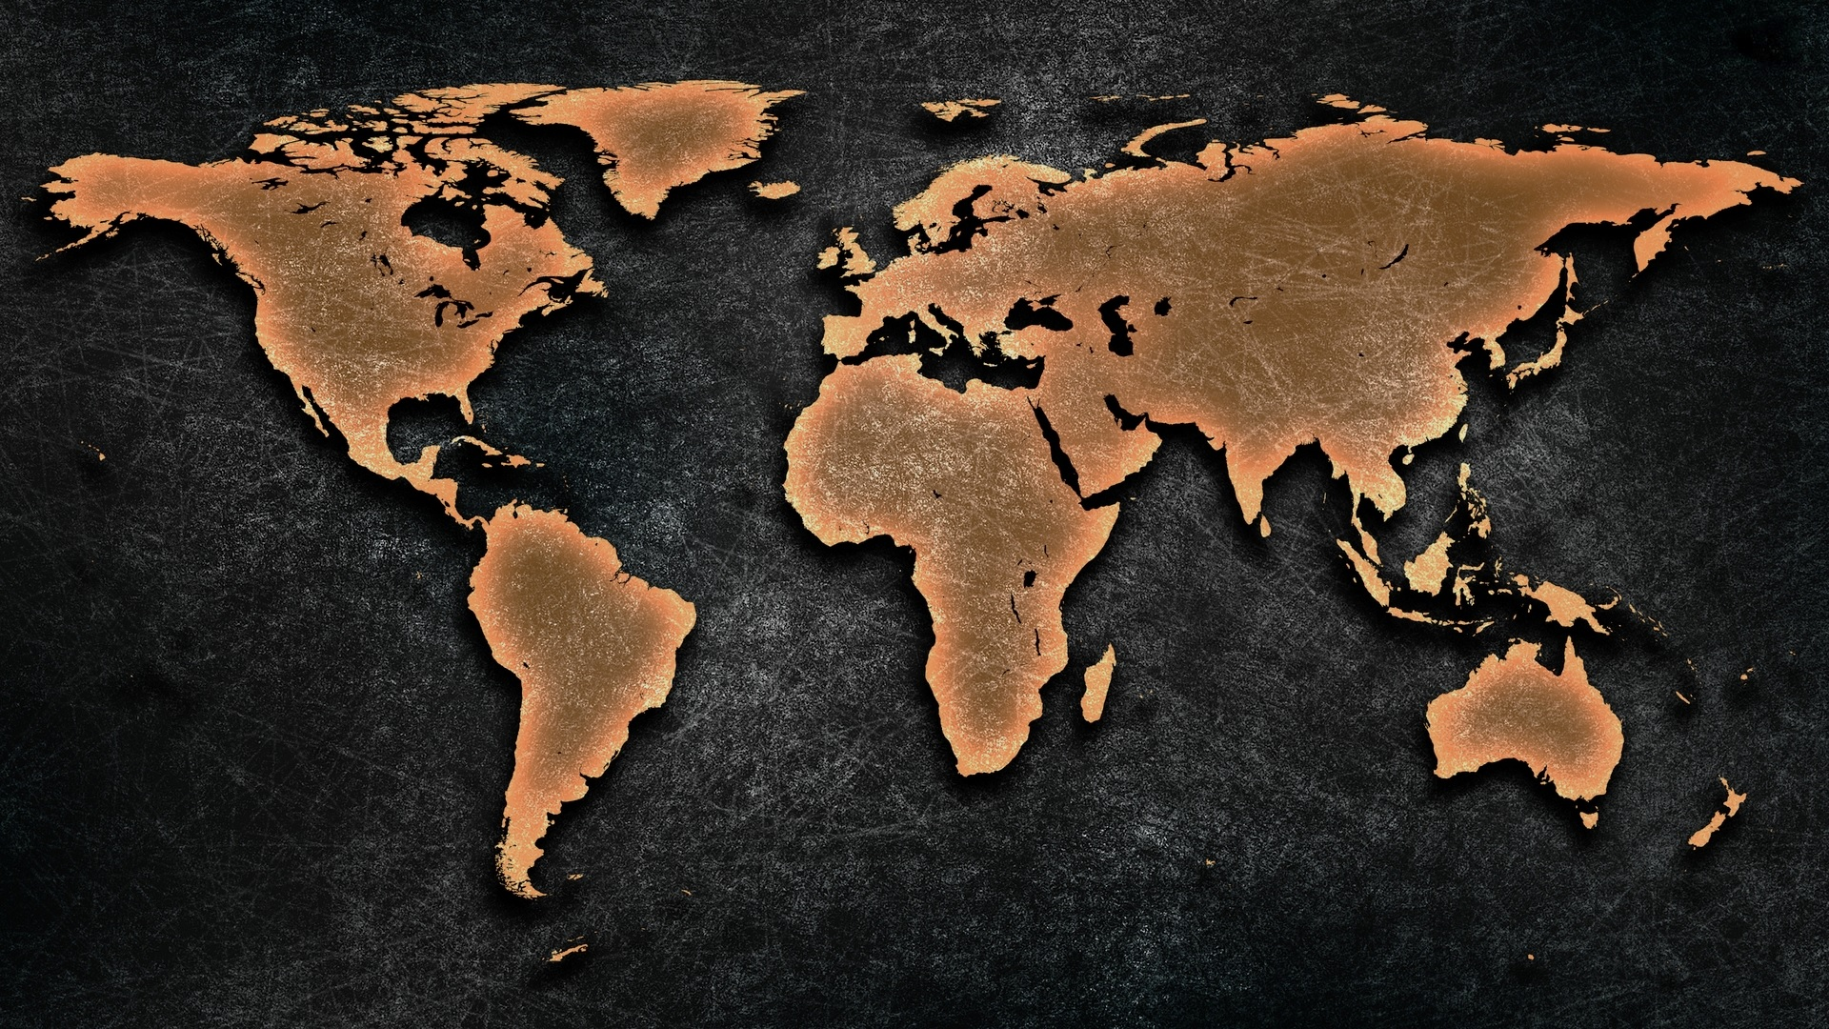
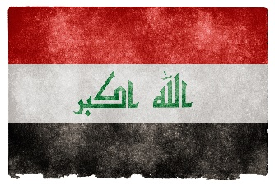
Gebet für die Welt
Irak
Bevölkerung: 31,5 Millionen Einwohner
Religion: Islam: 96% | Christen: 1,6% (0,2% Evangelikale)
Volksgruppen: 34 davon 62% unerreicht
→ Histor. Assyrien und Babylon (seit 2.000 Jahren Christen)

Slide 2
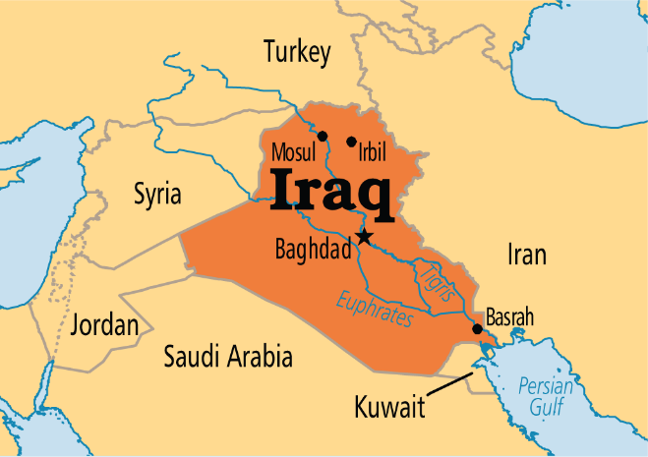
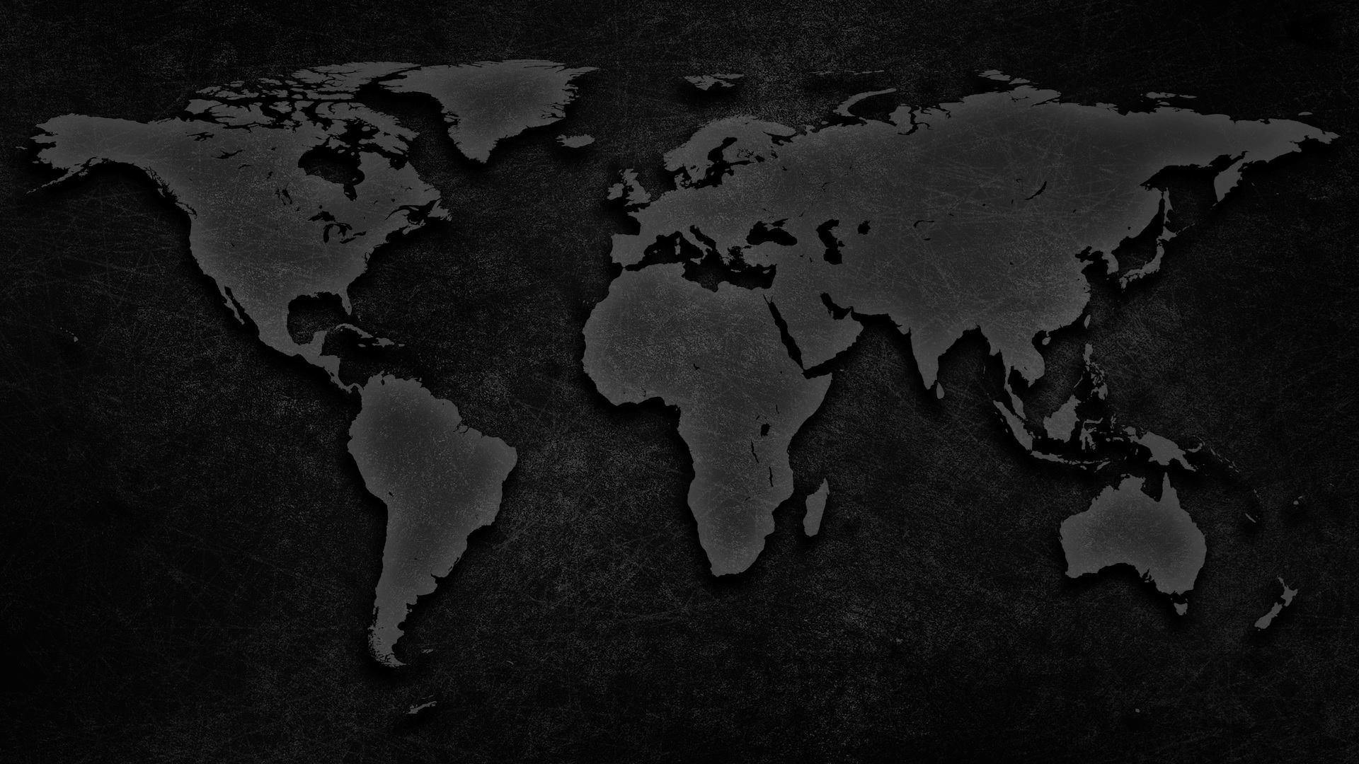
Über 50.000 Irakisch-arabische Evangelikale in kürzester Zeit!
Sie kommen von muslimisch, oft extremistischem Hintergrund
Durch christl. Zeugnisse, Träume u. Visionen lernen sie Jesus kennen
Sie müssen fliehen oder werden getötet, aber die Gemeinde wächst
Das Land ist ethnisch (Kurden/Araber) und religiös tief gespalten
Konkurrierende muslim. Konfessionen machen durch Kriege eine Stabilität unmöglich
Nahezu jede Person hat Traumatisierungen erlebt
Zwangsverheiratungen, Ehrenmorde, Gewalt und Vergewaltigungen prägen den Alltag
Viele Kinder können nicht zur Schule. Es gibt wenig Trinkwasser
Die christl. Gemeinde des Irak existiert seit dem 1. Jahrhundert!
Sie entstammt der nestorianischen Kirche – einer großen histor. Missionsbewegung
Wegen großer Verfolgungen flohen die meisten nach Syrien, Jordanien und Europa
Bis auf die Assyrer und Armenier gilt der ganze Irak als unerreicht! Betet besonders für …
Schiitische Araber (Opfer Sadam H.‘s), verfolgte Jesiden sowie 1,4 Millionen Beduinen
Betet für die Kurden. Grenzkonflikte mit Arabern destabilisieren Land und Region. Unter den Kurden geschieht zur Zeit eine große Erweckung und viele kommen zum Herrn!

Slide 3
شكرا
(‚shukran‘)
[Arabisch: Danke!]

Slide 4
All Rights Reserved by their respective owners
Information and Country Map: © 2016 Operation World (www.operationworld.org) Country Flag: © 2016 Nicolas Raymond (www.freestock.ca)
Country Icon: designed by Freepik (www.freepik.com)

